Slide 1
Математика
2 клас. Розділ 3. Додавання і віднімання двоцифрових чисел
Урок 42
Календар осінніх місяців.
Складання і обчислення виразів.

Slide 2
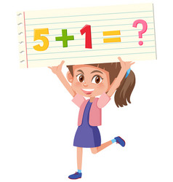
Налаштування на урок
Як ти відчуваєш, яким буде урок?
Вибери позначку відповідного кольору світлофора.
Урок буде цікавим
І сувора, й солов’їна
Математики країна.
Праця тут іде завзята,
Вмій лиш спритно працювати.
Урок буде нудним
Урок буде швидким

Slide 3
План уроку
Усний рахунок
Календар осінніх місяців
Складання плану задачі і розв’язува-ння задачі
Складання і обчислення виразів

Slide 4
Обчисли по колу
11 + 8= 19
49 - 20= 29
22 + 3= 25
29 - 8 = 21
25-10= 15
21 – 10 = 11
15 - 1 = 14
(20 + 30) + 5 = 55
14+30 = 44
Підручник.
Сторінка
55

Slide 5
Запиши й обчисли вирази
20
Різницю чисел 27 і 7 збільш на 15
(27 - 7) + 15 =
35
62
Суму чисел 22 і 40 зменш на 10
(22 + 40) – 10 =
52
20
Число 37 збільш на різницю чисел 30 і 10
37 + (30 – 10) =
57
6
Число 67 зменш на різницю чисел 15 і 9
67 – (15 – 9) =
61
Підручник.
Сторінка
55

Slide 6
Розглянь короткий запис задачі 320
Усно склади план розв’язування задачі. Розв’яжи задачу.
К – 15 д.
Л – ?, на 12 д. >
Т – ?, на 20 д. <
У парку росте 15 каштанів,
лип – на 12 дерев більше, ніж каштанів, а тополь – на 20 дерев менше, ніж лип. Скільки тополь росте в парку?
1) 15 + 12 =
27 (л.)
2) 27 – 20 =
7 (т.)
Відповідь: 7 тополь в парку.
Підручник.
Сторінка
55

Slide 7
Розв’яжи задачу, скориставшись схемою
Сім’я заготовила 5 банок полуничного варення,
яблучного – на 8 банок більше, ніж полуничного, а вишневого – на 3 банки менше, ніж яблучного. Скільки банок вишневого варення заготовила сім’я?
П – 5 б.
Я – ?, на 8 б. >
В – ?, на 3 б. <
5
8
1) _ + _ = __ (б) яблучного;
13
13
3
10
2) __ – _ = __ (б)вишневого.
Відповідь: 10 банок вишневого варення.
Підручник.
Сторінка
56

Slide 8
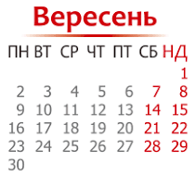
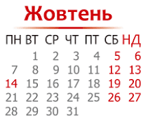
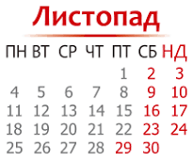
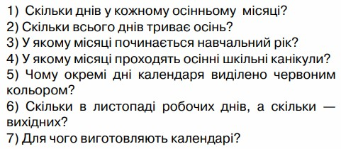
Розглянь календар осінніх місяців
Дай відповідь на запитання
30 + 31 + 30 =
91
Підручник.
Сторінка
56

Slide 9
Рефлексія
Як ти відчуваєш, на скільки добре ти засвоїв/ла тему уроку?
Вибери позначку відповідного кольору світлофора.
ЧЕРВОНИЙ - Стоп! Мені потрібно вивчити це знову.
ЖОВТИЙ – Мені потрібна допомога
ЗЕЛЕНИЙ – Мені все зрозуміло

